Slide 1
Chapitre 3 – Leçon 7
Correction des exercices

Slide 2
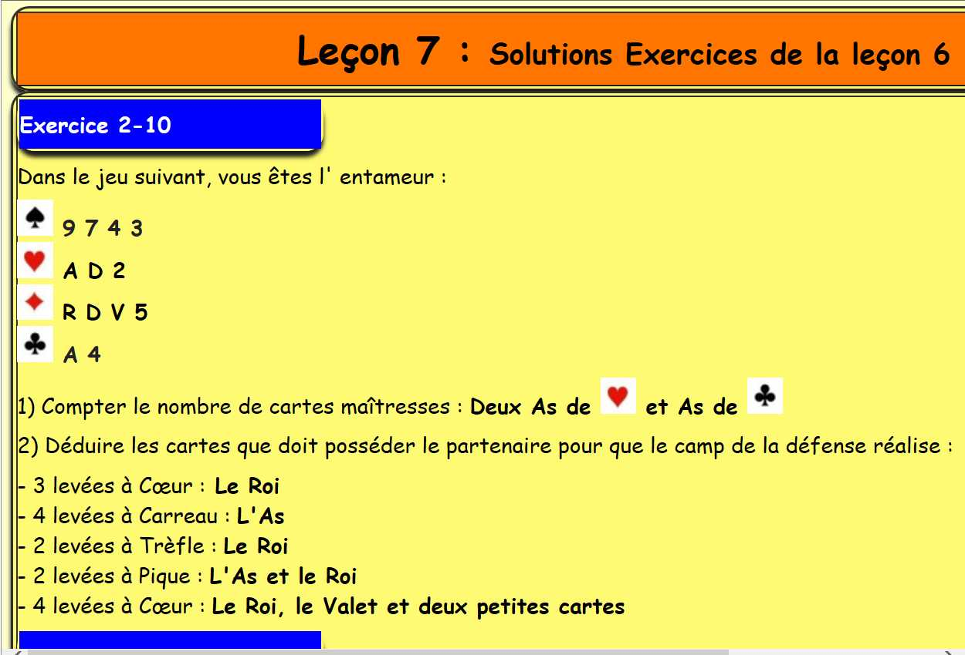

Slide 3
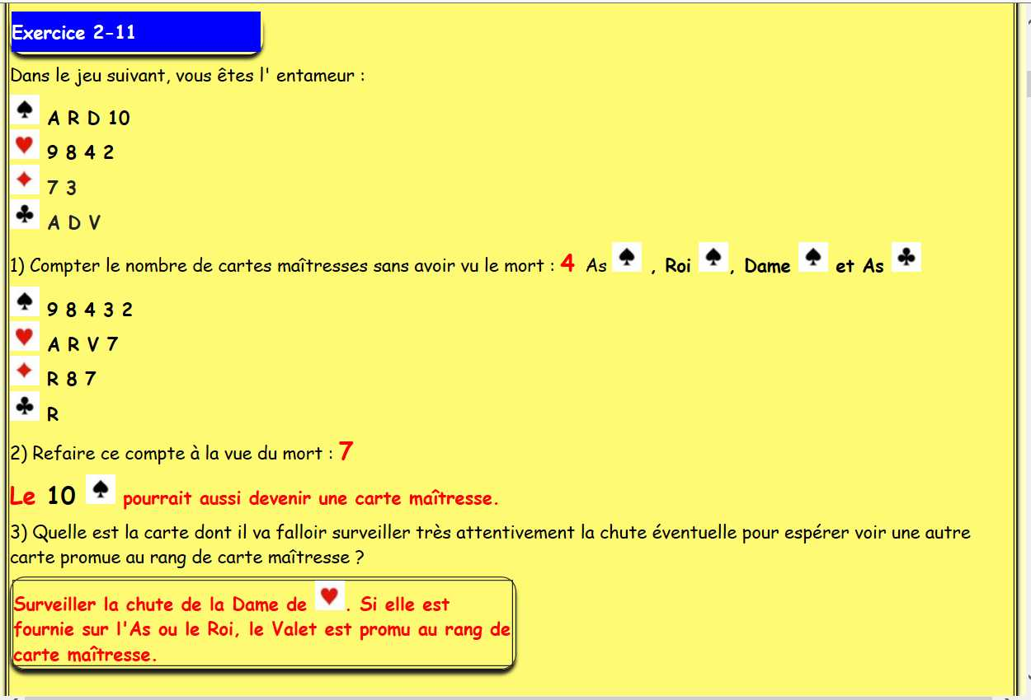

Slide 4
Chapitre 3 – Leçon 7
Prime et paliers inutiles
Affranchissement d’honneurs.

Slide 5
Chapitre 3 – Leçon 7
Prime et paliers inutiles
SCORE = Points de levées + Prime
Points de levées :
1ère levée :
40
Les suivantes :
30
Prime partielle :
50
Prime de manche :
300

Slide 6
Chapitre 3 – Leçon 7
Prime et paliers inutiles
SCORE = Points de levées + Prime
Prime de petit chelem : pour un contrat de 6SA
500
Prime de grand chelem : pour un contrat de 7SA
1000

Slide 7
Chapitre 3 – Leçon 7
Prime et paliers inutiles
Exercice 1 :
2SA + 1 :
40+30+30+50 = 150
3SA :
40+30+30+300 = 400
2SA + 5 :
40+30+30+30+30+30+30+50 = 270
3SA + 3 :
40+30+30+30+30+30+300 = 490
6SA :
40+30+30+30+30+30+300+500 = 990
7SA :
40+30+30+30+30+30+30+300+1000 = 1520

Slide 8
Chapitre 3 – Leçon 7
Prime et paliers inutiles
Nouvelle table de décision
Force du camp | Nombre de levées à réaliser | Nom du contrat | score
37 | 13 | 7SA
33 | 12 | 6SA
30 | 11 | 5SA
27 | 10 | 4SA
25 | 9 | 3SA
23 | 8 | 2SA
20 | 7 | 1SA
1520
990
460
430
400
120
90

Slide 9
Chapitre 3 – Leçon 7
Exercice 2 : Les paliers inutiles
Votre partenaire a ouvert de 1SA :
R 6 3 D 7 5 2 V 5 3 10 9 8
A D 6 3 R V 4 D 7 5 V 6 4
A 3 R V 7 2 D 5 4 10 9 6 4
Plancher : 21
Plancher : 28
Plancher : 25
Plafond : 23
Plafond : 30
Plafond : 27
Décision : Passe
Décision : 3SA
Décision : 3SA

Slide 10
Chapitre 3 – Leçon 7
Exercice 2 : Les paliers inutiles
Votre partenaire a ouvert de 1SA :
A R 6 D V 9 A V 6 3 2 R 7
A R D D V 8 A 9 5 A D 6 4
Plancher : 33
Plancher : 37
Plafond : 35
Plafond : 39
Décision : 6SA
Décision : 7SA

Slide 11

Chapitre 3 – Leçon 7
Affranchissement d’honneurs.
 | R D V 5 R V 2 8 6 3 9 8 5
10 6 2 A 4 3 V 10 9 7 V 7 2 |  | 8 7 4 10 9 8 6 R 4 R D 10 3
 | A 9 3 D 7 5 A D 5 2 A 6 4
Sud 1SA - Nord 3SA
Entame Valet de
Nb de CM à
4
Nb de CM à
0
Nb de CM à
2
Nb de CM à
1
A cœur on peut faire 2 levées en affranchissant 2 honneurs.

Slide 12
Chapitre 3 – Leçon 7
Nombre de cartes équivalentes ?
D V 4
10 5 2
V 10 8 3
R D
V 9 2
D 10 6 3
R D 4
V 10 8 5 2
Exercice 1 :
3
4
4
4
D 3
V 9 7 6 5
R V 4
D 2
V 10 4
9 8 7 2
R V 9
5 4 2
2
3
5
0

Slide 13
Chapitre 3 – Leçon 7
Notion de sacrifice
Exercice 2 : indiquez le nombre de levées produites (L.P.)par l’affranchissement et le nombre de cartes équivalentes sacrifiées (C.E.S.)
D V 4
10 5 2
V 10 8 3
R D
V 9 2
D 10 6 3
R D 4
V 10 8 5 2
L.P.
C.E.S.
1
3
2
3
2
1
2
1

Slide 14
Chapitre 3 – Leçon 7
Savoir rendre la main
 | A 5 3 A 8 6 4 D 10 5 2 9 7
V 10 9 6 4 V 7 A 8 6 6 5 3 |  | 8 2 D 10 9 5 R 7 D V 10 4 2
 | R D 7 R 3 2 V 9 4 3 A R 8
Ouest donneur :
S | O | N | E
 | passe | passe | passe
1SA | passe | 3SA | Fin
Nb de CM à
3
Nb de CM à
2
Nb de CM à
0
Nb de CM à
2
Combien faut-il fabriquer de levées pour faire le contrat ?
2

Slide 15
Chapitre 3 – Leçon 7
Savoir rendre la main
 | D 10 5 2
 | V 9 4 3
Nb de Cartes équivalentes ?
4
Nb de Cartes affranchies ?
2
Combien de cartes équivalentes à sacrifier ?
2
On prend l’entame du Roi de
On joue le 3 de pour le 10 du mort et le Roi d’Est
On prend le retour de l’As de mort
On joue le 2 de pour le 9 de la main et l’As d’Ouest
Quelque soit le retour, on fera nos 2 maîtres.

